Slide 1
Užití elektrické energie
Jaderné elektrárny
„Najdi si cestu k technice“ reg. č. CZ.1.07/1.1.16/01.0006

Slide 2
Obsah
Jaderné elektrárny
Zařazení.
Princip činnosti.
Tepelné schéma.
Funkční schéma.
Energetické značky.
Jednotlivé části.
Závěr.

Slide 3
Zařazení jaderných elektráren v ČR
Jaderné elektrárny
Zajišťují 40 % spotřeby elektrické energie v ČR.
Jaderné palivo pro ČR zajištěno dovozem od ruské firmy TVEL.
Stabilní zdroj v rámci elektrizační soustavy.
Šetrný způsob výroby el. energie v rámci vlivu na životní prostředí tzn. nejsou zde produkovány emise škodlivých plynů.
Nevýhodou je možnost úniku radiace, která je, ale v rámci podmínek a zabezpečení v ČR téměř nulová a dále jsou problémy i s možností uskladnění jaderného odpadu.

Slide 4
Princip činnosti
Jaderné elektrárny
Vodě primárního okruhu poháněné čerpadlem je předáno teplo vznikající důsledkem štěpné reakce v reaktoru.
Tato voda se se ohřeje za vysokého tlaku na 297°C (Dukovany) 320°C (Temelín).
Voda primárního okruhu předá teplo vodě sekundárního okruhu ze které se následkem ohřátí stane sytá pára.
Sytá pára je vedena na turbínu, která začne konat mechanickou práci.
Tato mech. práce je v alternátoru přeměněna na el. energii (alternátor mechanicky spojen s turbínou).

Slide 5
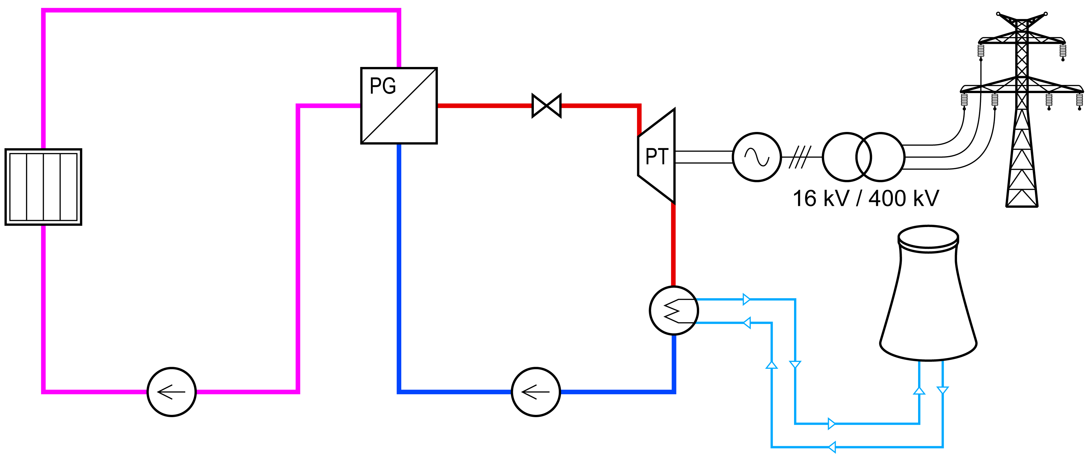
Tepelné schéma
Jaderné elektrárny
Přenosová
soustava
Parogenerátor
Redukční
ventil
Parní
turbína
Transformátor
Reaktor
Generátor
Pára vzniklá
ohřátím vody
Voda
primárního
okruhu
Voda
sekundárního
okruhu
Kondenzátor
Chladicí
věž
Čerpadlo
Čerpadlo

Slide 6
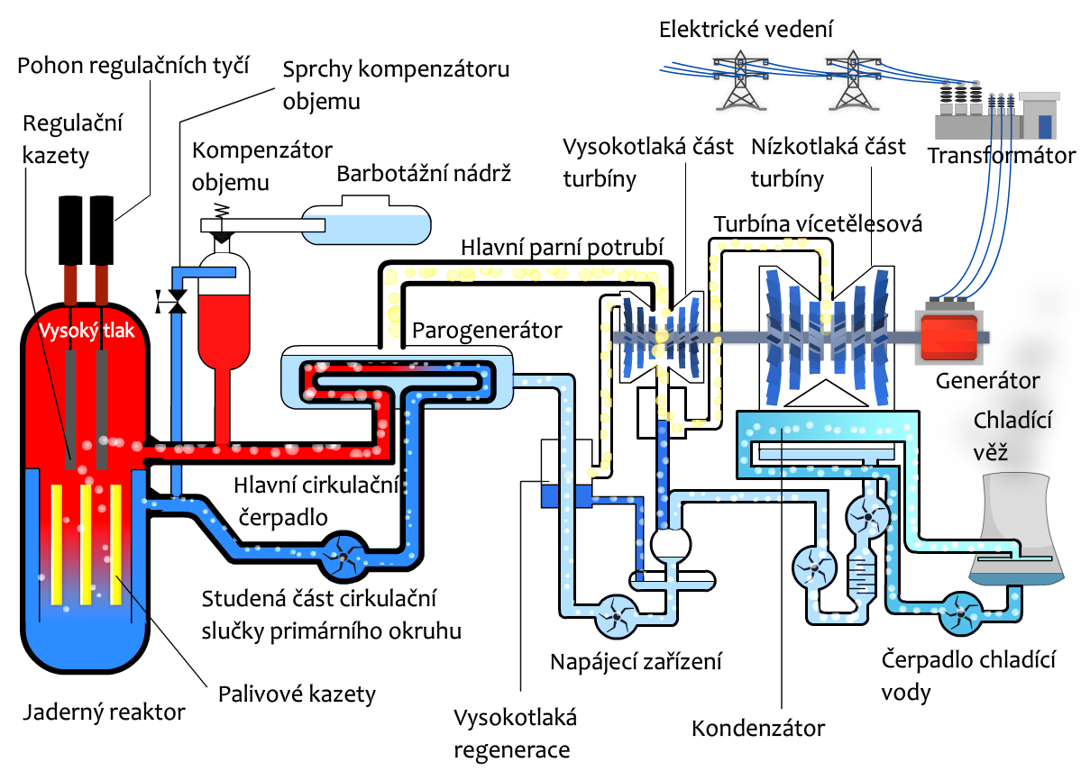
Funkční schéma
Jaderné elektrárny

Slide 7
Energetické značky
Jaderné elektrárny
čerpadlo
transformátor
reaktor
elektrický generátor
parogenerátor
kondenzátor
turbína

Slide 8
Jednotlivé části oběhu
Jaderné elektrárny
Čerpadlo – čerpá vodu v primárním i sekundárním okruhu.
Reaktor – v důsledku v něm probíhající štěpné reakce ohřívá vodu při vysokém tlaku (12–16 MPa) na požadovanou teplotu.
Parogenerátor – tepelný výměník ve kterém dochází k přenosu teploty z primárního na sekundární okruh.
Turbína – koná mechanickou práci.
Generátor – elektrický stroj, který vyrábí elektrickou energii.
Kondenzátor – tepelný výměník.

Slide 9
Reaktor
Jaderné elektrárny
Pohon regulačních tyčí
Regulační
tyče
Tlaková nádoba z oceli
Vstup chladiva
do reaktoru
Výstup chladiva
z reaktoru
JE Dukovany
teplota 267 °C
tlak 12,25 MPa
JE Temelín
teplota 290 °C
tlak 15,7 MPa
JE Dukovany
teplota 297 °C
tlak 12,25 MPa
JE Temelín
teplota 320 °C
tlak 15,7 MPa
Palivové kazety

Slide 10
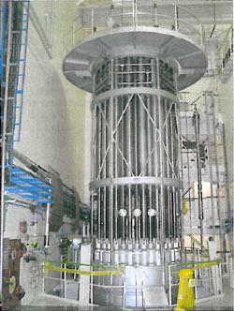
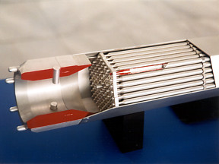
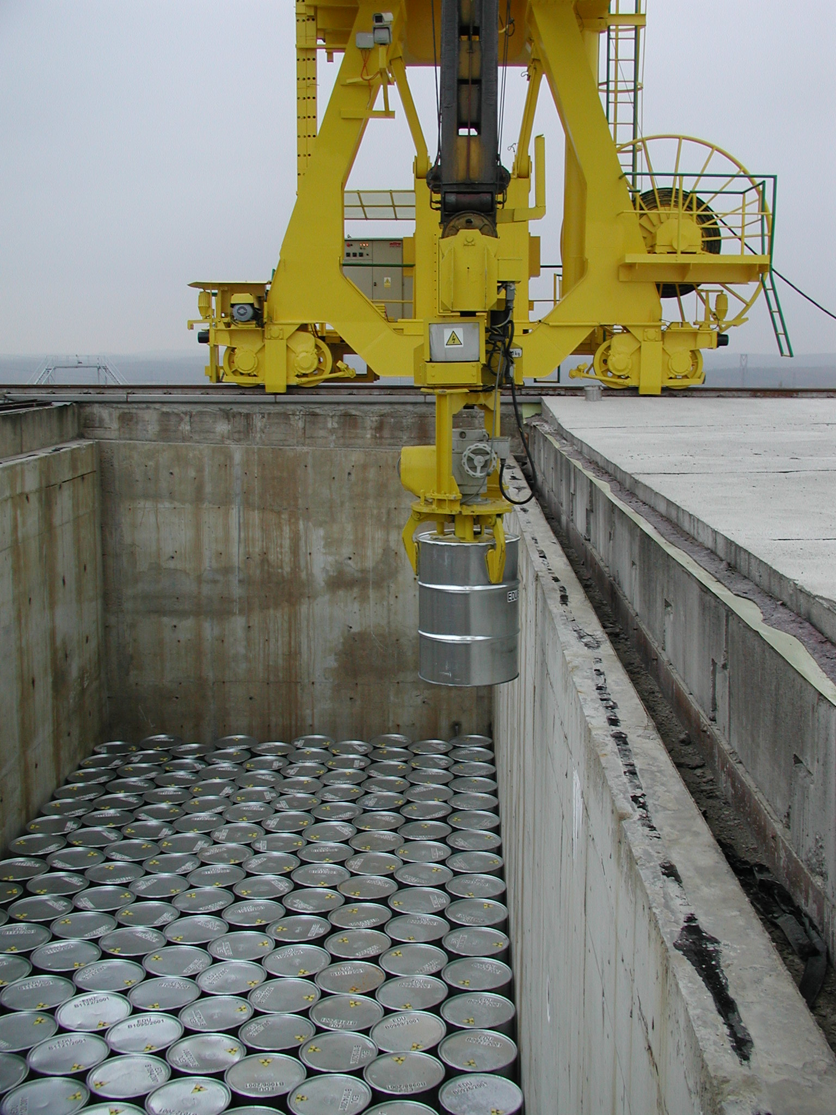
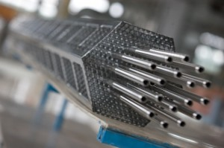
VEVER 440 typ V-213
Jaderné elektrárny
Palivová kazeta
Reaktor VVER 440
Palivo TVEL
Uložiště

Slide 11
Parogenerátor
Jaderné elektrárny
Sytá pára sekundárního okruhu
Napájecí voda
223 °C
Chladivo primárního okruhu
vstupující do parogenerátoru 297 °C
Chladivo primárního okruhu
vracející se zpět do reaktoru 267 °C

Slide 12
Závěr
Jaderné elektrárny
Výhodou těchto elektráren je stabilní výroba elektrické energie v potřebném množství a dále schopnost pokrýt výpadek obnovitelných zdrojů energie.
Další výhodou je šetrnost energetického zdroje k životnímu prostředí, protože zde nedochází k produkci škodlivých emisí.
Nevýhodou je nízká pravděpodobnost úniku radiace a v důsledku toho i obava veřejnosti k těmto zdrojům energie a dále možnost skladovatelnosti vyhořelého jaderného odpadu.
Přes zmíněné nevýhody je získávání energie z jádra jedním z hlavních řešení energetické soběstačnosti ČR.

